Slide 1
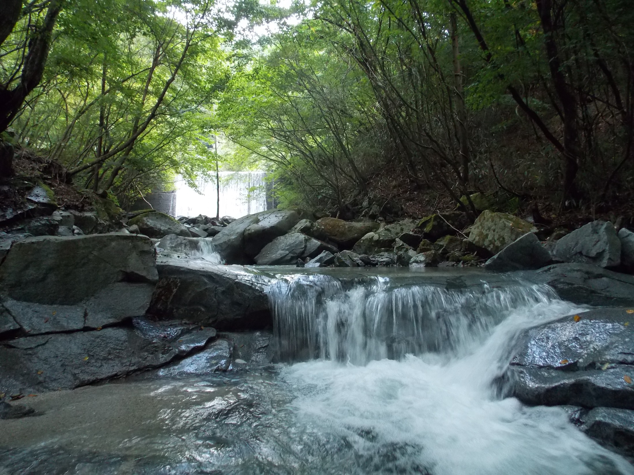
水はどこから
NPO道志水源林ボランティアの会

Slide 2
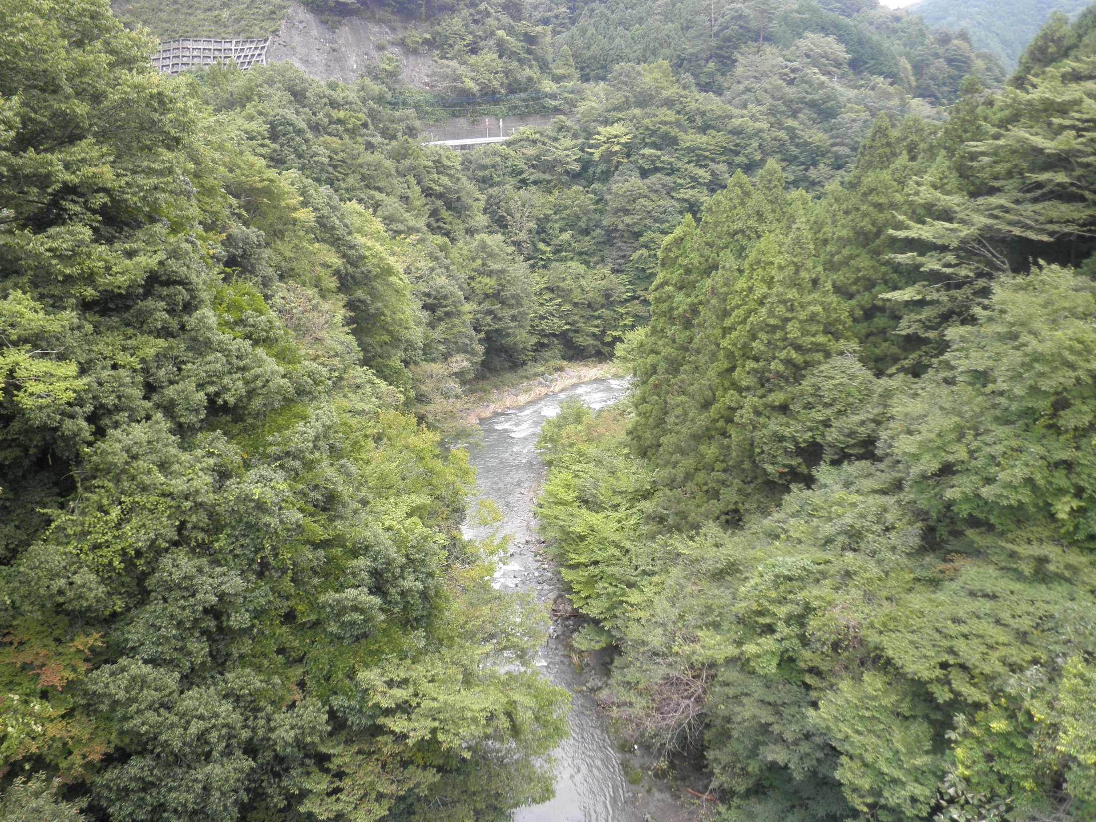

Slide 3
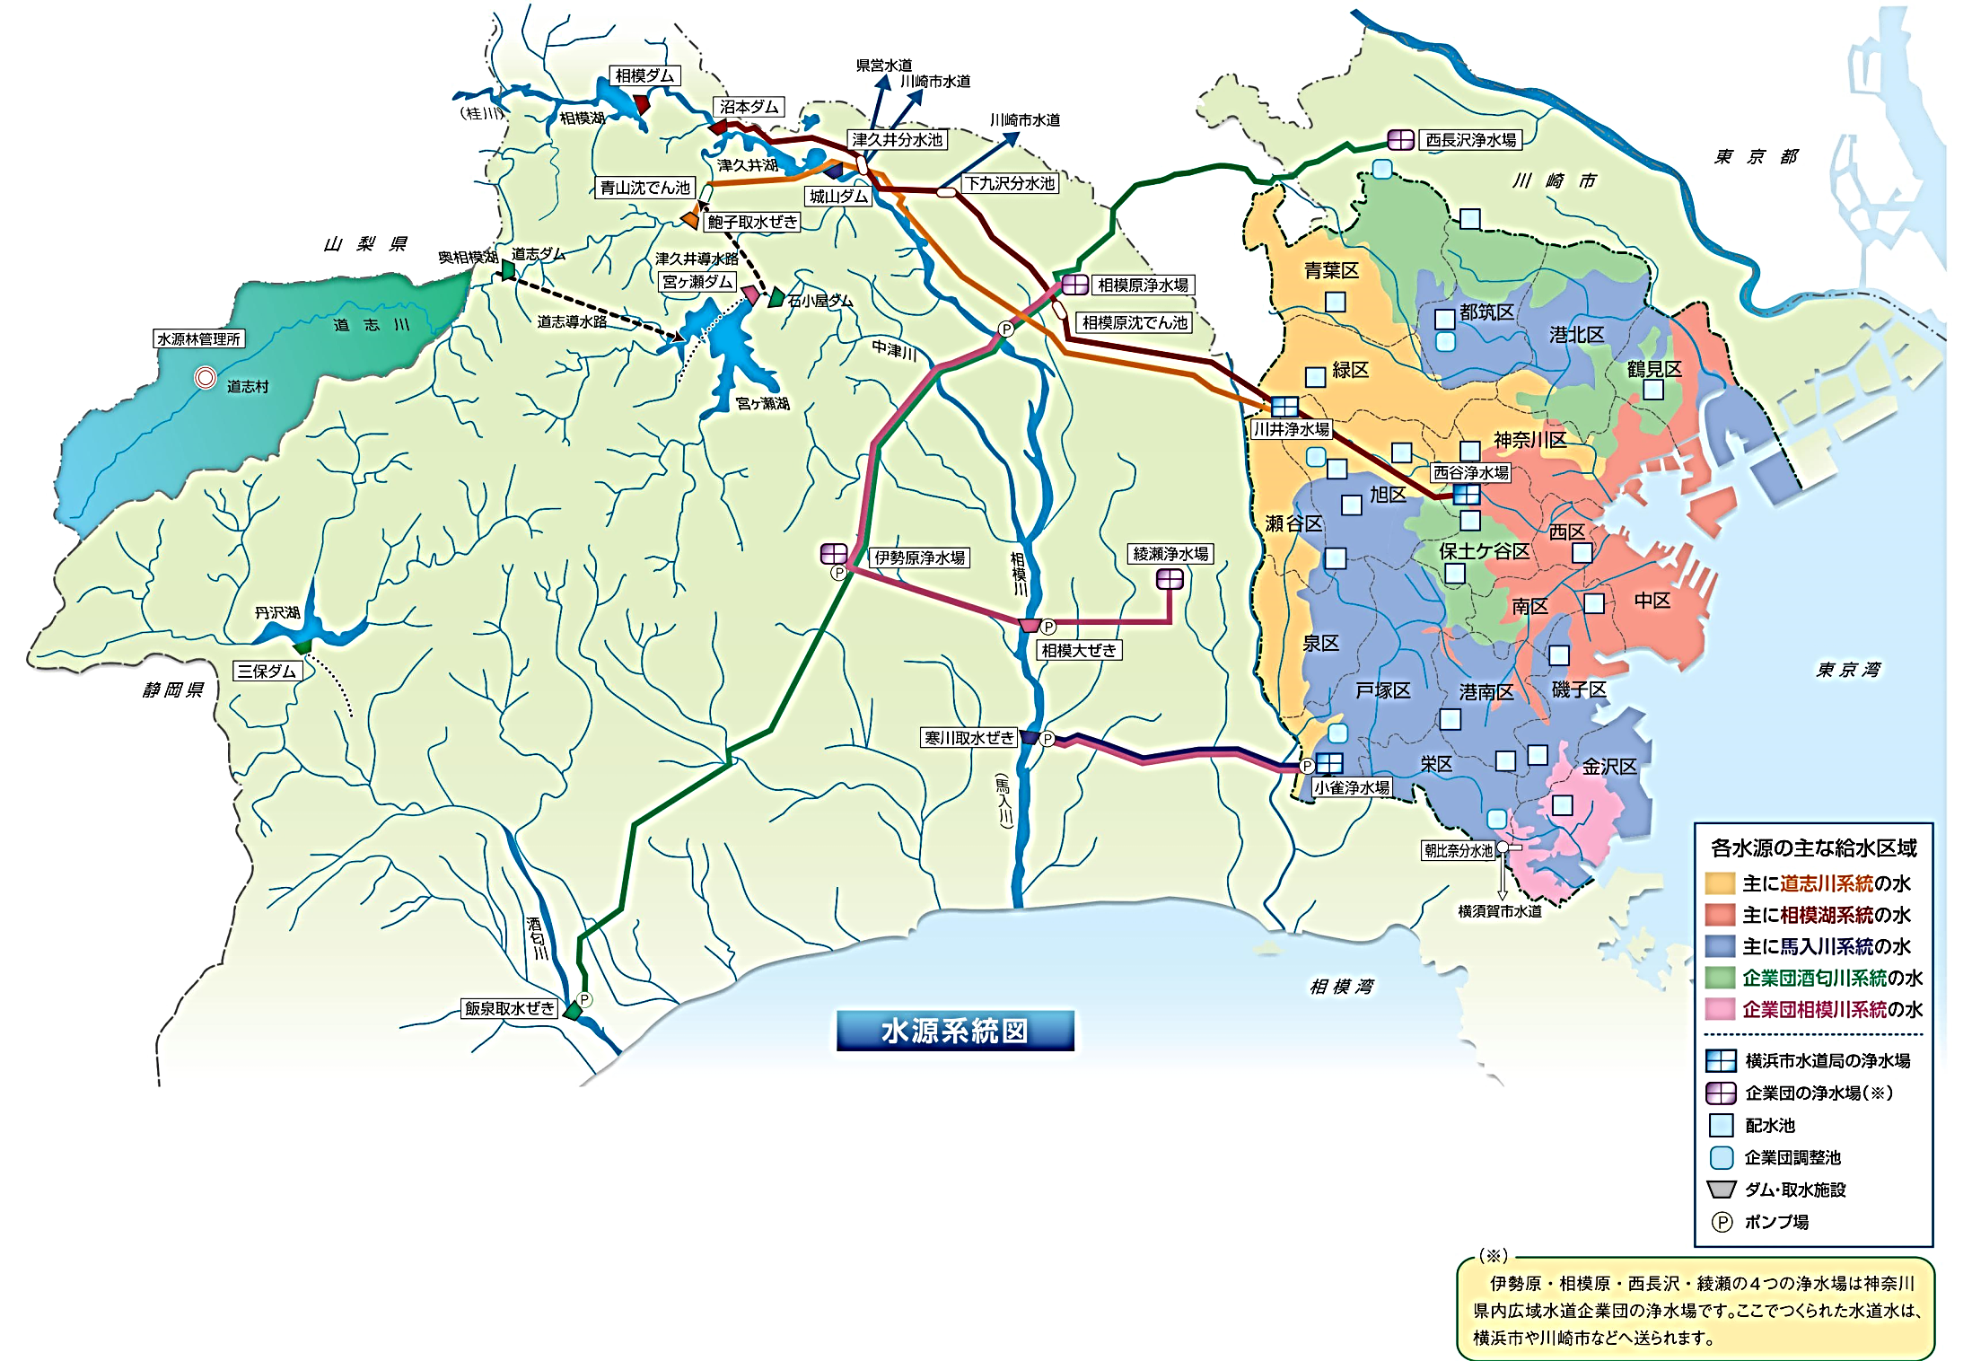
川井浄水場
西谷浄水場
小雀浄水場
横浜の水道はどこから
Notes:
横浜市の水道は
3浄水場（川井浄水場・西谷浄水場・小雀浄水場
水源（取水場）相模湖（沼本ダム）・道志川（鮑子取水ぜき）・馬入川/津久井湖（寒川取水ぜき）
丹沢湖/三保ダム／酒匂川（飯泉取水ぜき）・宮ケ瀬湖/宮ケ瀬ダム（相模大取水ぜき）・

Slide 4

日本は世界有数の森林国

Slide 6
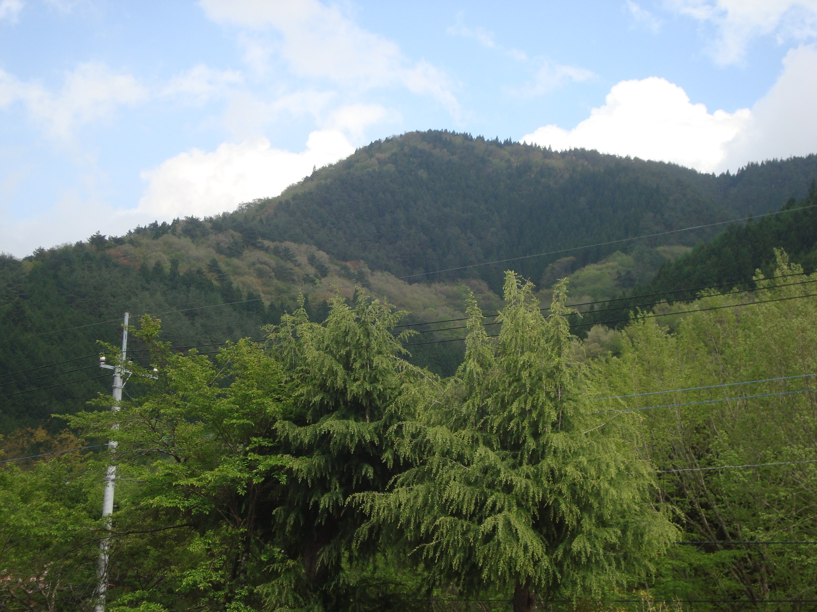
どうして間伐をするの
雨水の60％を地下水として蓄える
地下のバクテリアの作用で浄化される
プラクトンなどの養分で 海の魚を育てる
地球温暖防止に役立っている
土砂崩れを防ぐ
より良い材木を作るため

Slide 7
どうして間伐をするの
昭和35年頃・国策で杉ヒノキを植る
１０年後・外国から安い材木が入荷
日本の材木は市場で売れなくなった
商売にならない・高齢化・跡継が無い
スギ・ヒノキ林が放置される
山・林が放置され荒れ放題となる
民間ボランティアが活動

Slide 8
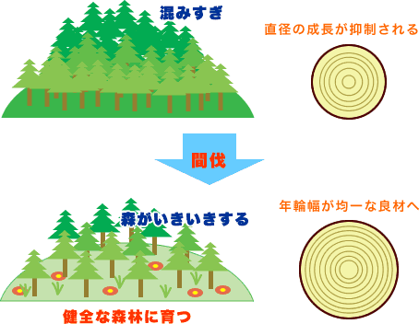

Slide 11

間伐された森
緑のダム

Slide 12
間伐されてない森

Slide 13
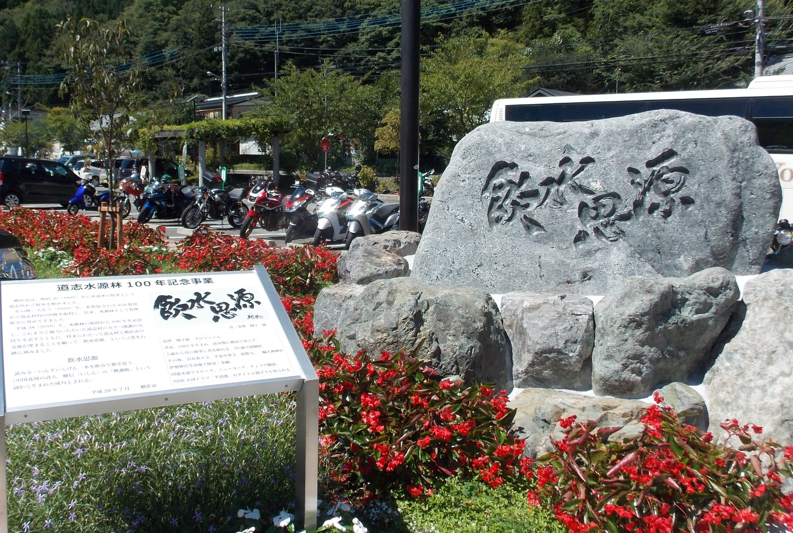
会・会員の考え方
私たちの飲む水と水源の森は、
自分たちの手で守り育て、
次の世代に引き継ぐ
Notes:
市内で水道を利用する度に、道志水源林の活動を想い、市民・知人にお話しします。

Slide 14
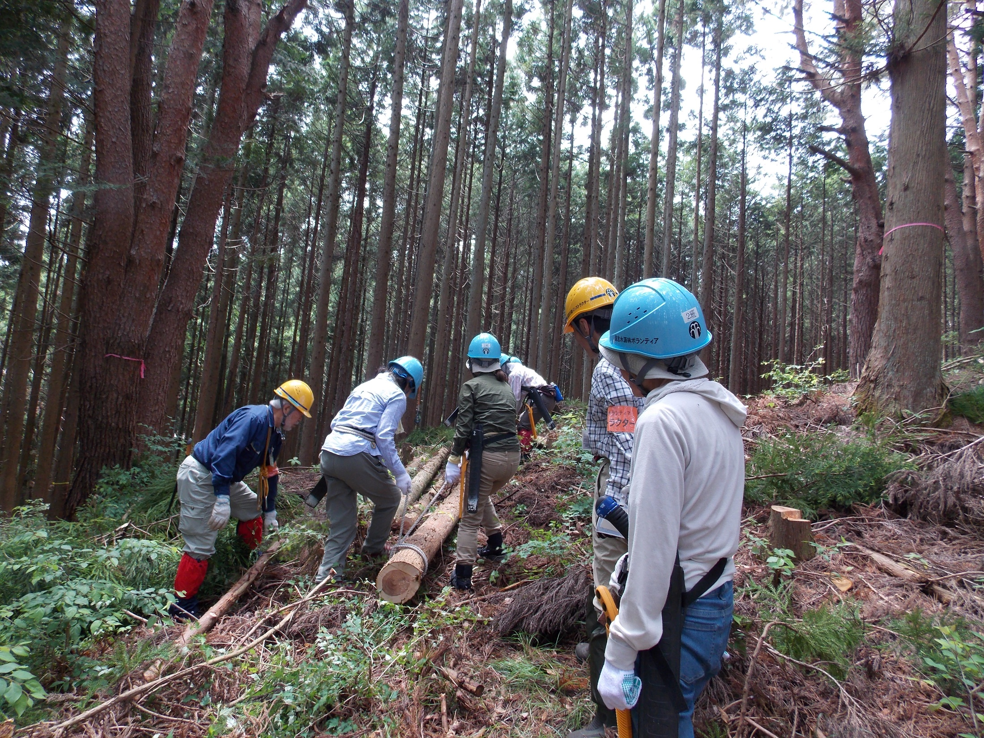
活動場所
山梨県道志村の民有林
横浜市水道局と協働で活動

Slide 15
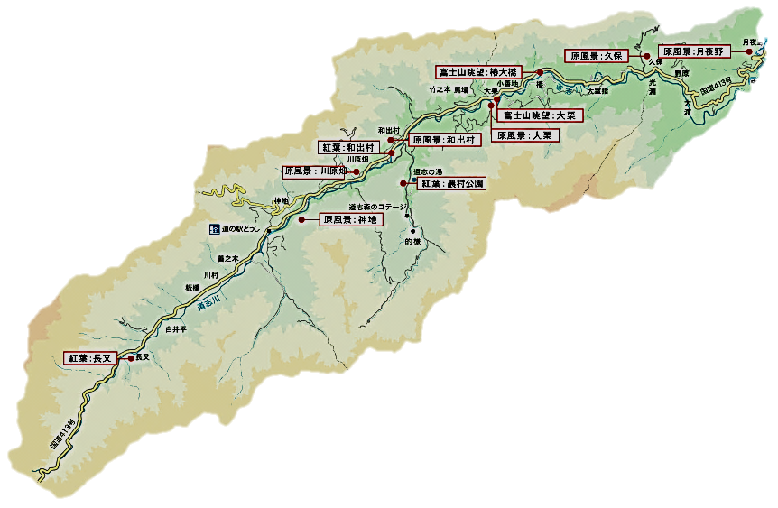

道志山地に挟まれた、細長い木の葉の様な
地形で東西２８キロで結ばれている
昔から『道志七里』と呼ばれてきた。
『赤道を越えても腐らない水』と世界的な
評判の水源林の保全ボランティア活動を
横浜市水道局と協働で活動しています！

Slide 16
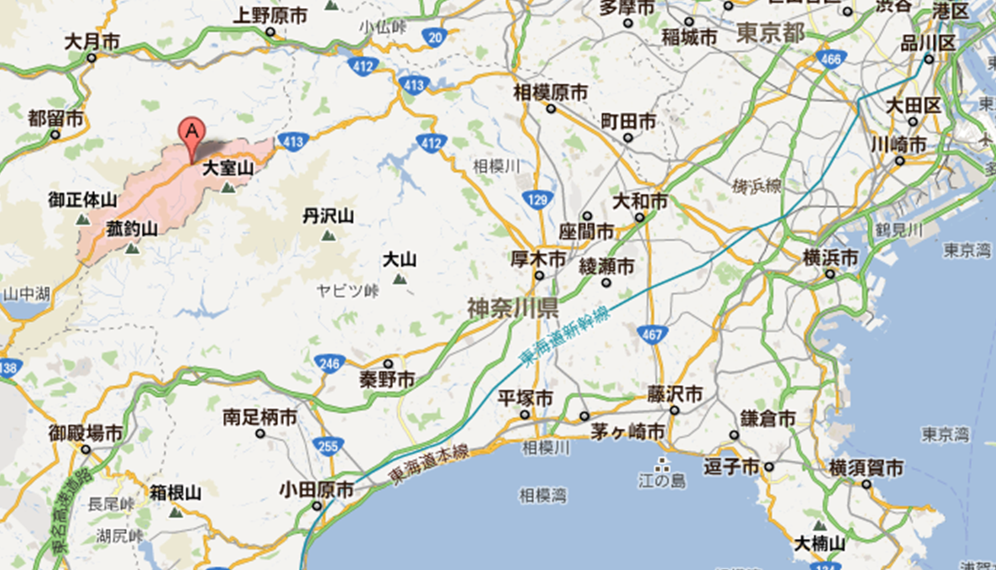
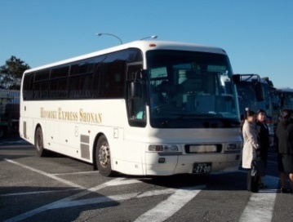
活動場所
道志村
朝8時関内駅前・出発⇒
東名海老名SA・休憩⇒圏央道経由⇒
道志村作業現場：約３時間作業：⇒
道の駅どうし・地産土産買物⇒
東名海老名SA ⇒横浜西口・関内駅前帰着

Slide 17
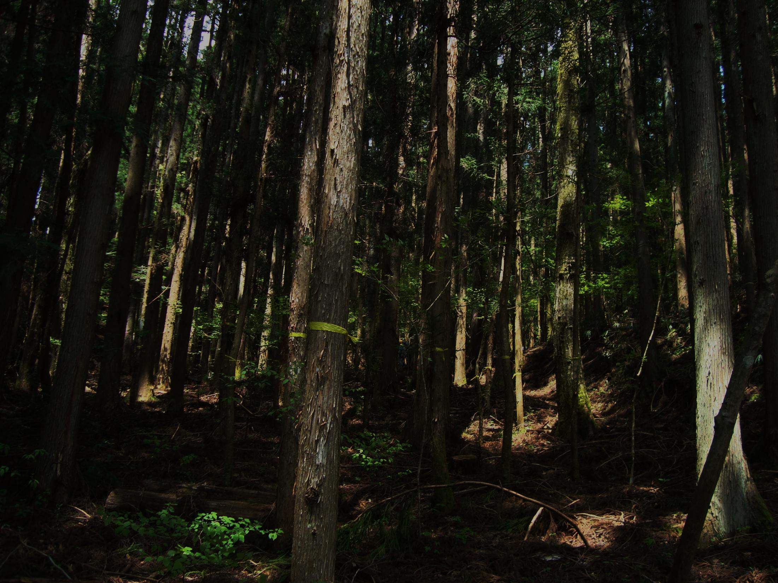
手入れが、されていない森林
光、水、養分不足の・薄暗い森林
Notes:
民有林の約半分は、杉や檜の人工林で昭和４０頃迄は良好に管領されていたが、
木材価格の低迷や過疎化・高齢化で整備が困難になり、地表まで日が当たらなくなり下草が生えない森林となります。
手を加えていない森林は、水源かん養能力が低下し保水が出来なくなります。
そこで道志水源林ボランティアの会は関係団体と協働で、森林の整備（間伐）活動を進めております。

Slide 18
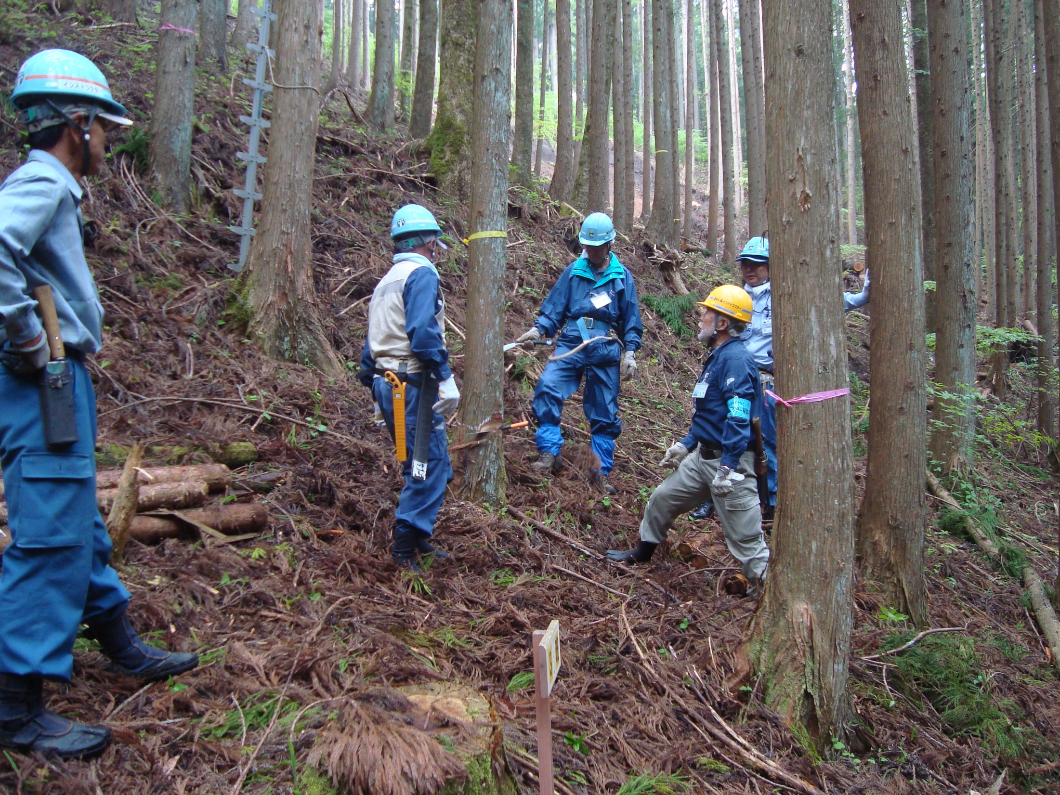
倒す方向の確認

Slide 19
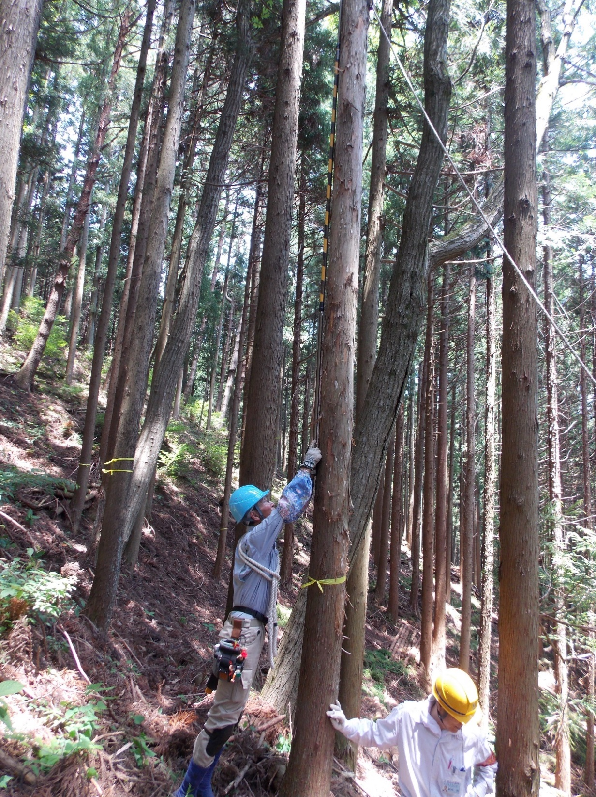
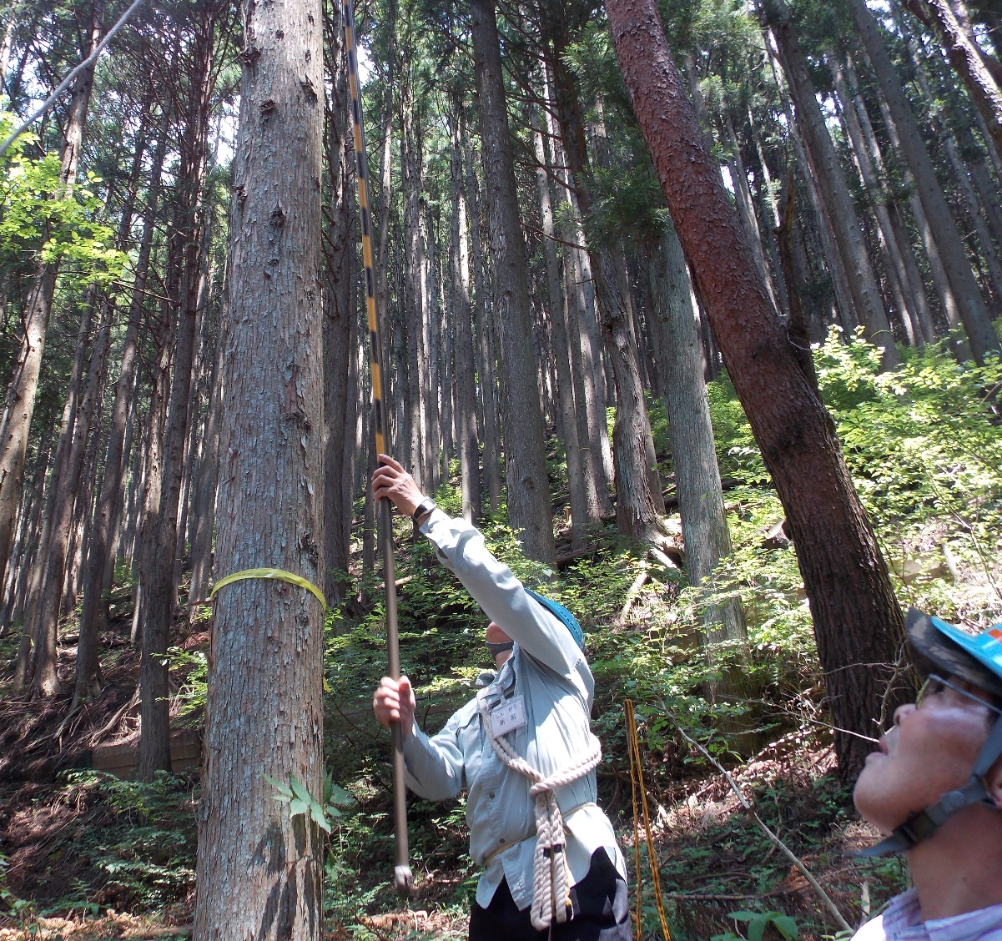
ロープ掛け

Slide 20
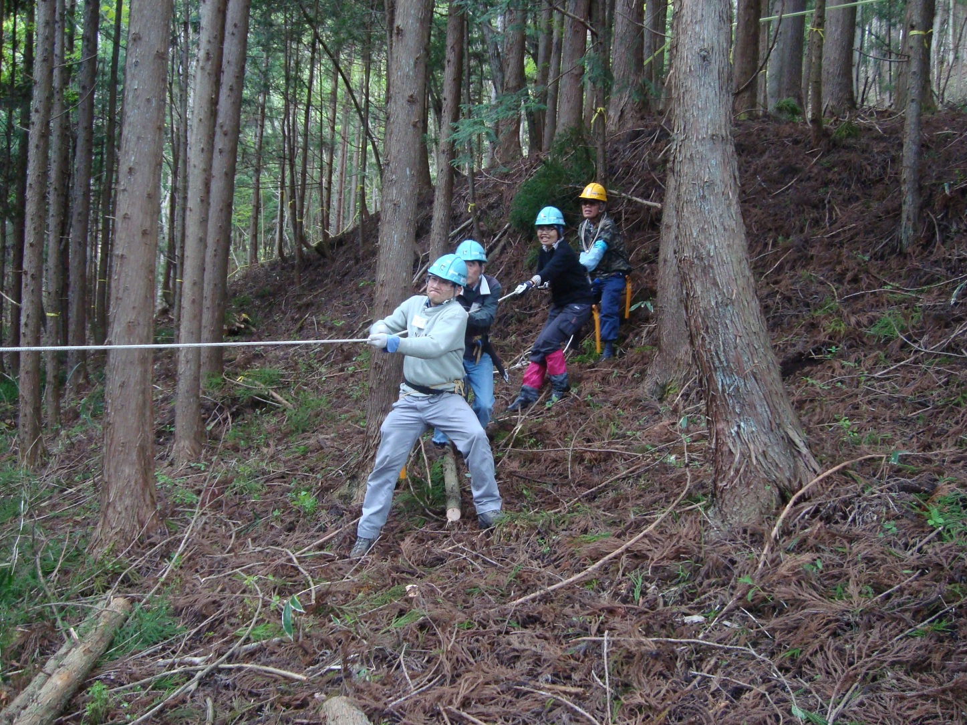
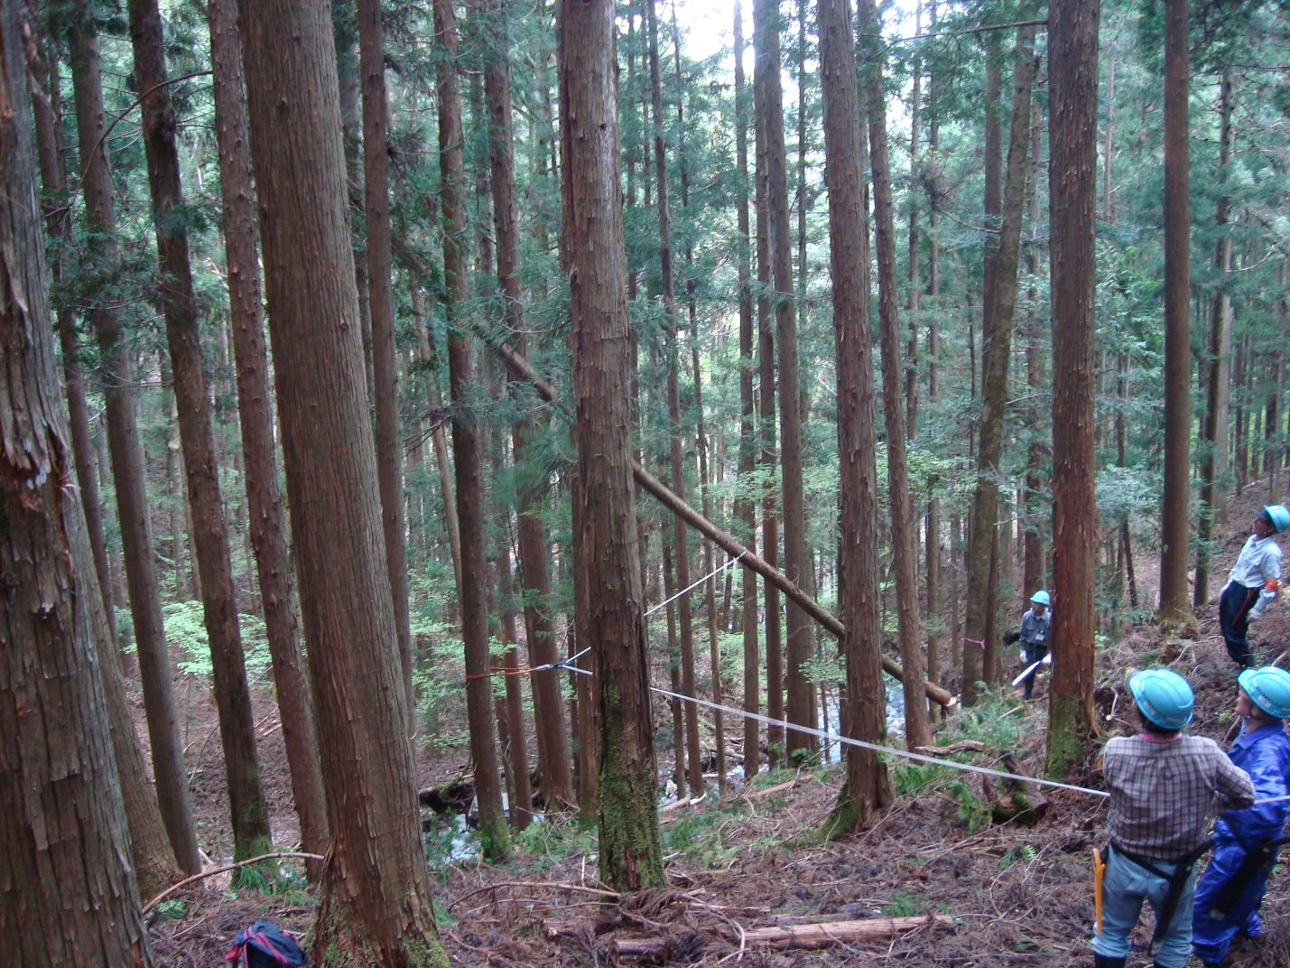
ロープで引き倒し

Slide 21
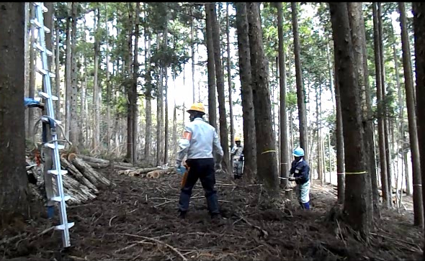
NPO 法人
道志水源林ボランティアの会

Slide 22
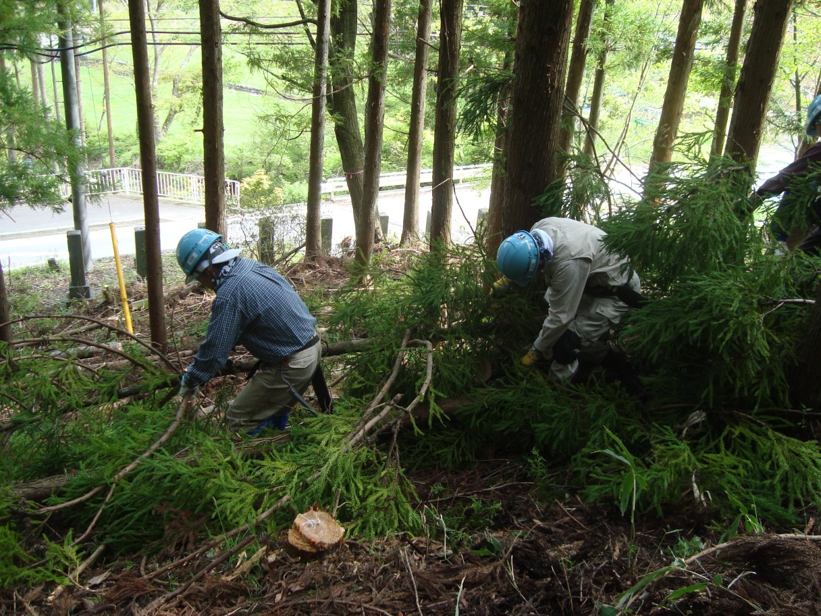
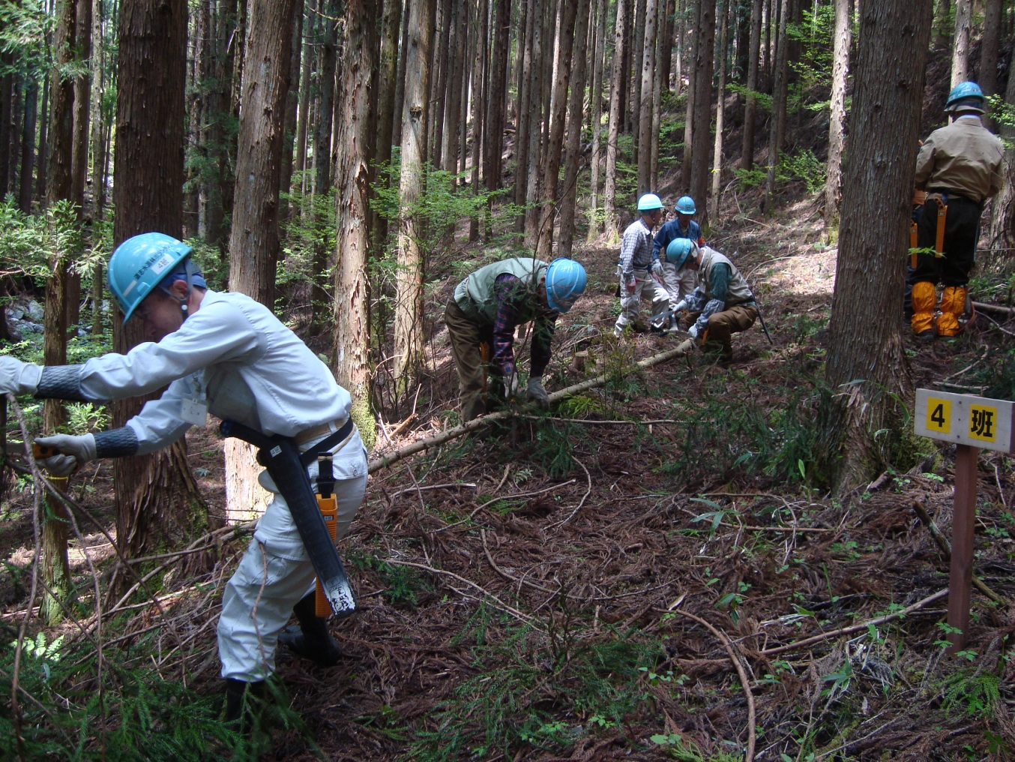


Slide 23
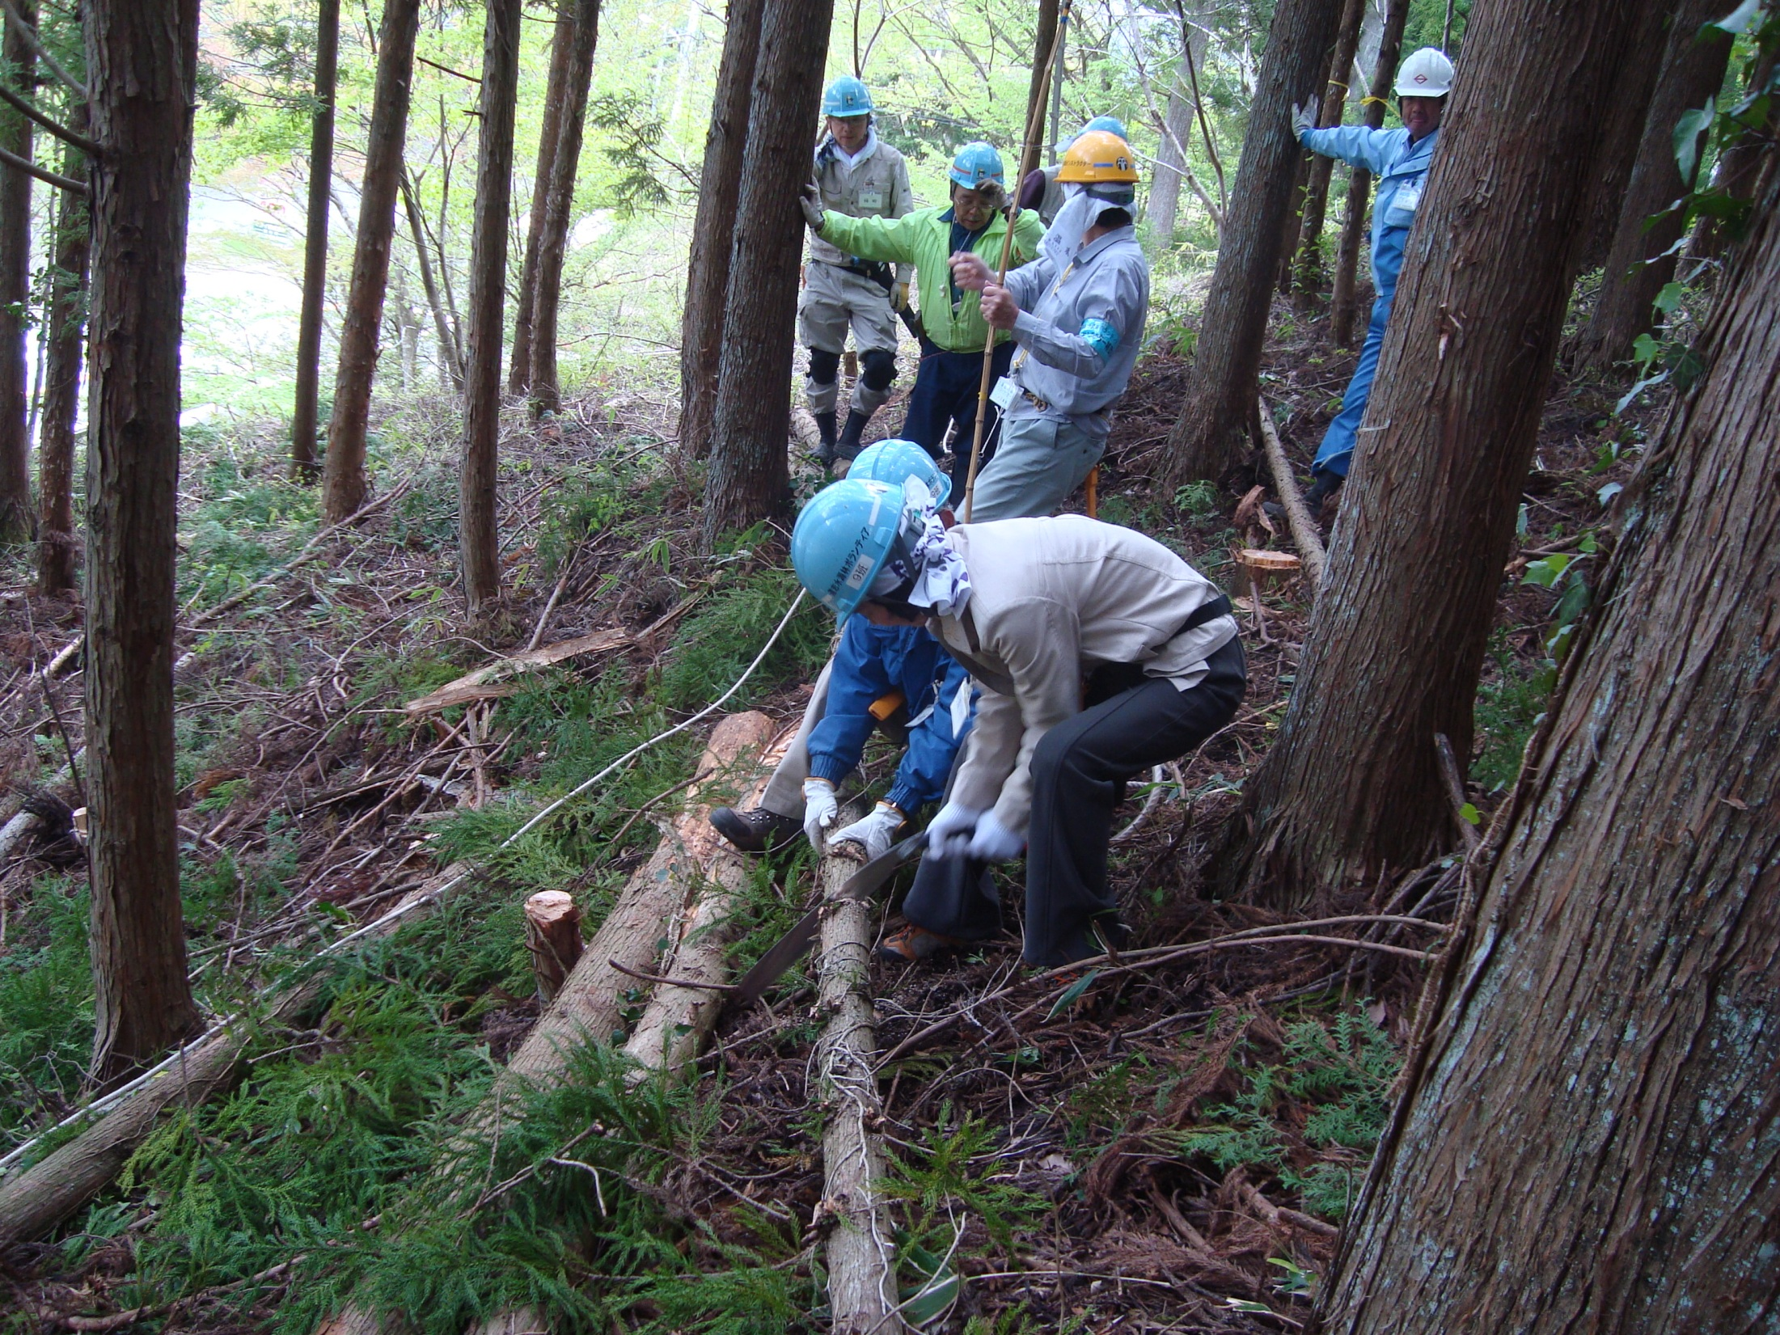
玉切り作業

Slide 24
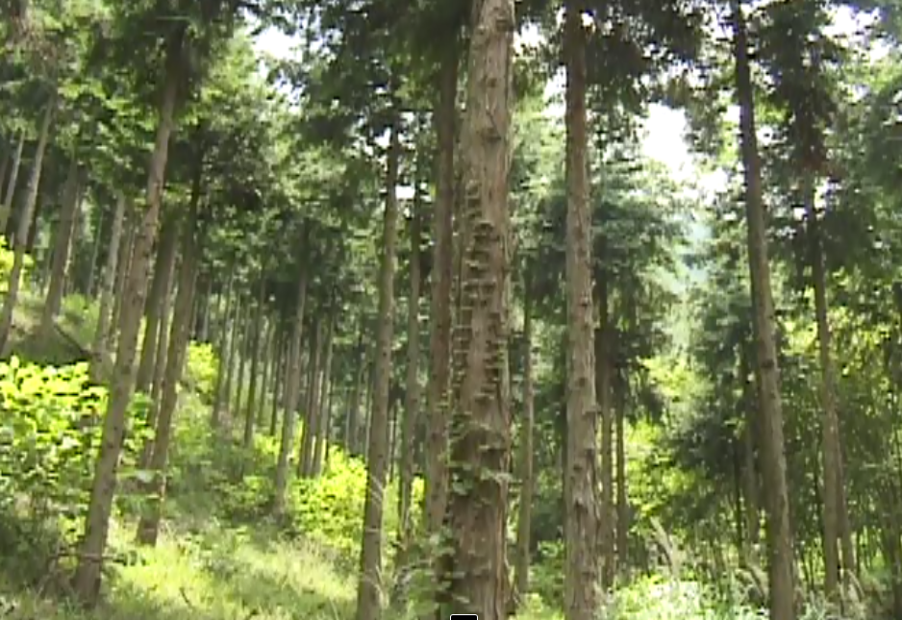
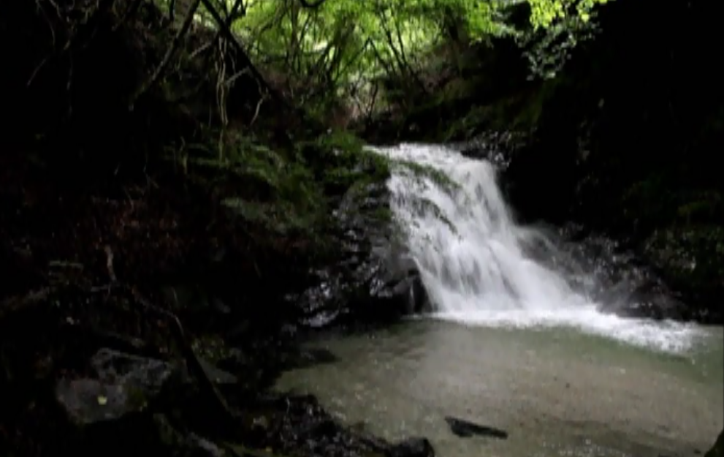
明るくなった森
道志川の清流

Slide 25
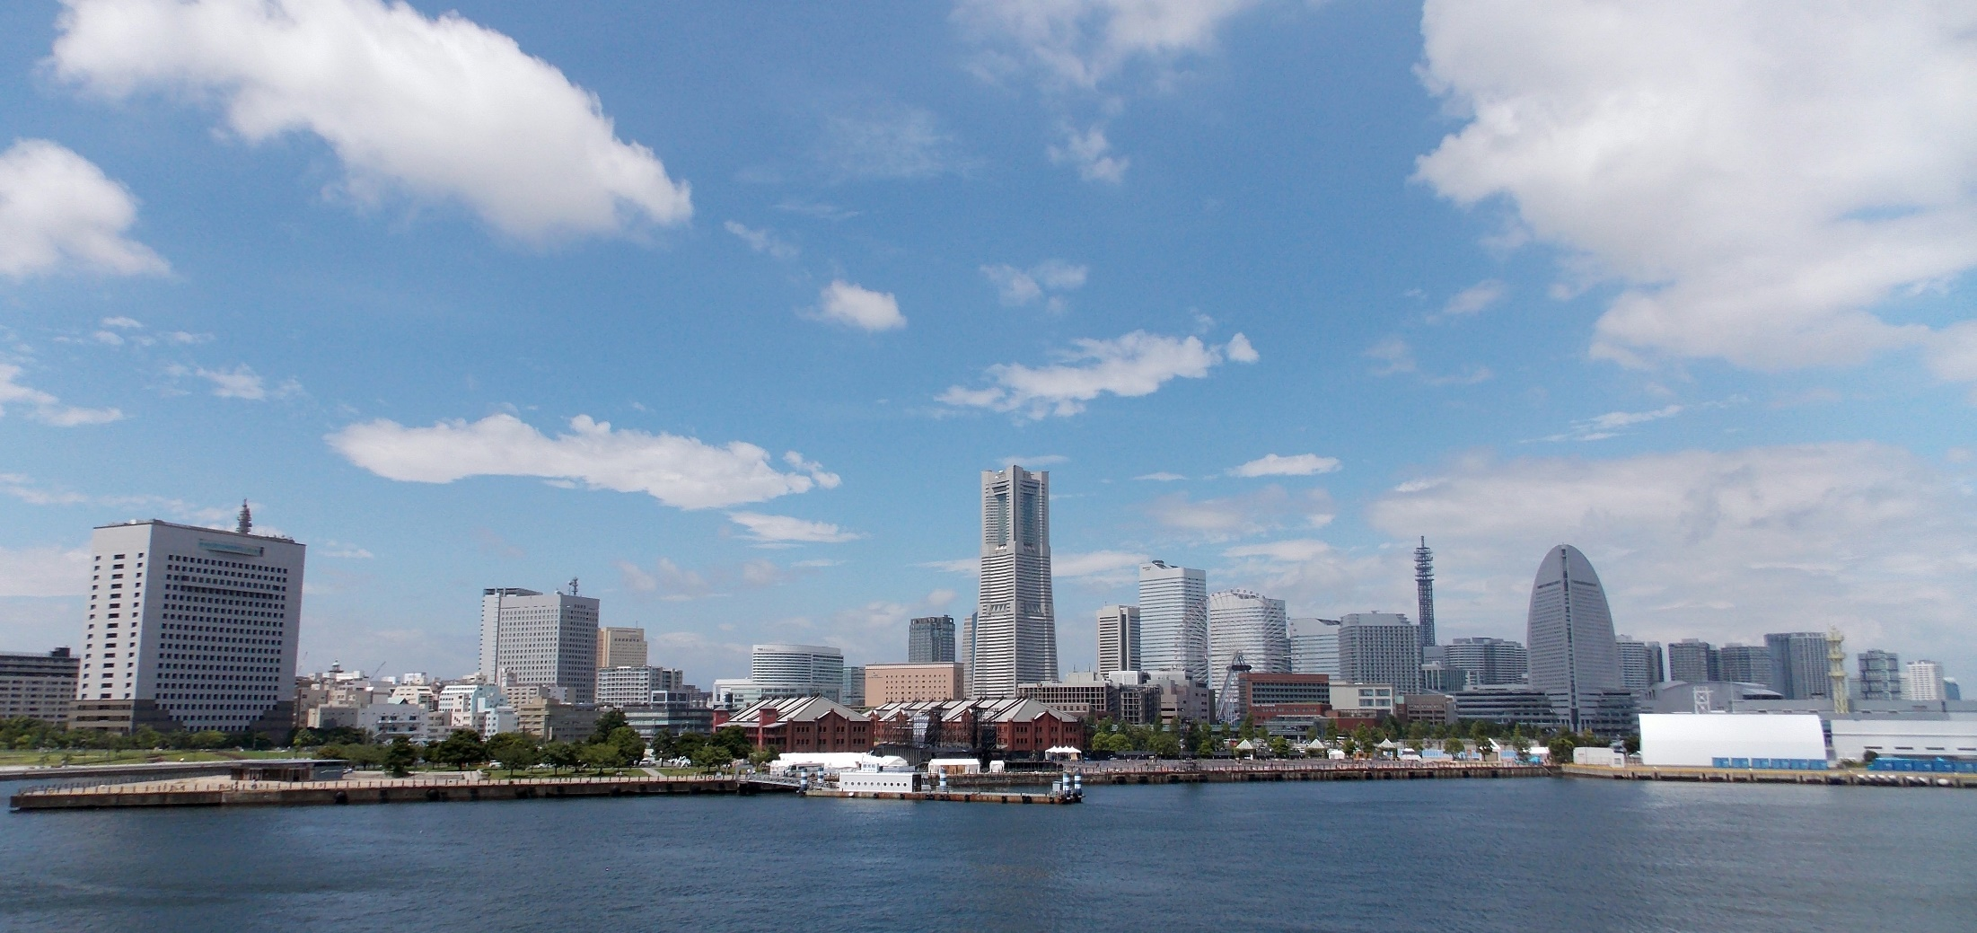
NPO 法人道志水源林ボランティアの会

